Slide 1

מערכת לזיהוי חריגות
סביבתיות אצל תינוקות
משתתפים: שגיא ראובן, יהודה יחיאל שכטר ודרור רוסין
מרצה: ד"ר דן אופיר
המחלקה למדעי המחשב - אוניברסיטת אריאל בשומרון

Slide 2
רקע
מערכות לזיהוי חריגות סביבתיות קיימות כבר בתעשייה, אך בפרויקט שלנו התמקדנו במערכת שתעבוד בקרב תינוקות בפגייה במיוחד, הסיבה לכך היא, כי במקום זה ריכוז תינוקות הגדול ביותר יחסית לגודל צוות הטיפול באופן משמעותי, דבר זה יכול להקשות על האחיות לשים לב לכל האירועים החריגים הקורים לתינוק, ולטפל בהתאם. אי לכך קיים צורך במערכת, שתתריע על מקרה חרום. לשם כך נעזר במערכת שלנו.
במערכת שלנו התרכזנו בפרמטרים הבאים:
1. טמפרטורה
2. לחות
3. דום לב, הפסקת נשימה
4. גלי קול

Slide 3
רקע- המשך
המימוש התבצע בשפת Python לסנכרון המודולים השונים.
הפקנו תועלת משנית מהפרויקט על ידי ניצול תכנית הלימודים. במיוחד מהקורסים הבאים: מסדי נתונים, מבנה תוכנה, מבנה נתונים ואלגוריתמים.
במידה ונרצה בעתיד למסחר את המערכת, יהיה צורך להעביר את המוצר בתהליך הכשרה ומתן תו תקן והיתר שימוש.

Slide 4
המצב כיום
המצב כיום הוא כדלקמן:
הצוות הרפואי לא מספיק גדול בשביל שיהיה מעקב צמוד על כל יילוד, דבר המקשה לתת תשומת לב מיידית לכל חריגה המתעוררת אצל היילוד.
ההורים אינם מסוגלים להיות כל הזמן צמודים לתינוק, ולכן הם אינם יכולים לעקוב אחר מצבו.

Slide 5
מטרת הפרויקט
אבטחתו של הילוד ,עדכון על מצבו הנוכחי בכל עת להורים ולצוות הרפואי.
חסכון בכוח אדם.
נתינת מענה מיידי על ידי הגעה לילוד הנכון. נעשה על ידי רכיב GPS בלוח.
בנוסף את אפליקציה זו ניתן להשמיש ולייעד גם למטרות נוספות כגון: מערכת השקיה, חממה, חוות שרתים ועוד.

Slide 6
רעיון מרכזי
המערכת תאפשר התרעה מיידית לאחות ולהורים, על כל מצב חריג של היילוד המתבטא בדופק, טמפרטורה, לחות או גלי קול חריגים. כמו כן, המערכת תכניס את האירועים למסד נתונים על מנת לאפשר גישה אליהם וניתוחן בזמן אמת. המערכת הינה מערכת חכמה, אדפטיבית - הלומדת את מצב הילוד לפי הנתונים המתקבלים ומתריעה בהתאם לצרכיו.

Slide 7
תיאור המערכת
ממשק גרפי - הצגת הנתונים הרלוונטיים שנקלטים מהסנסורים על גבי הפלטפורמה.
מסד נתונים - כניסה של כל האירועים לטבלאות מסודרות וברורות. כולל שינוי, מחיקה והוספה ידניים.
מערכת ניהול הודעות – שליחת הודעת מתאימות לאחיות וההורים.
רכיב עדכון קריטריונים סביבתיים בהתאם לעונה, נורמות, מצב הילוד וכו'.
מיפוי מרחב החיישנים המערכת תציג את מפת פריסת החיישנים המקומית, דבר העוזר להגיע למקום הנכון (מפות גוגל).
הדפסת דוחות וסטטיסטיקה לפי הצורך.

Slide 8
מודולים מרכזיים
המערכת תכיל את המודולים העיקריים הבאים:
תקשורת: אינטרנט, Wi-Fi, שליחת מידע (מסרונים): המערכת תחובר לרכיב חומרה של אינטרנט אלחוטי מקומי שתאפשר לשלוח את ההודעות.
מערכת מסדי נתונים: היסטוריה של אירועים מלווים בנתונים סטטיסטיים בהתאם ליילוד: דופק, גלי קול, טמפרטורה ולחות.
אלגוריתמים: חישוב הרכב צוות אופטימאלי לאחזקת המערכת (אחיות, וטכנאים), אלגוריתמי הכנסת נתונים אידיאלית למסד נתונים וחישוב תחומי חריגות לפי הקריטריונים המתאימים.
מיפוי מרחב החיישנים: המערכת תראה את מפת פריסת החיישנים המקומית, דבר העוזר להגיע למקום הנכון.
בצוע סימולציה: לצורך הרצת בדיקות שפיות, פונקציונליות, מערכת, רגרסיה לפני הוצאת הפרויקט לציבור הרחב.
קביעת קריטריונים: למקרי חירום למיניהם כגון: טמפרטורה/לחות מעל סף מסוים או תחום נורמטיבי מסוים בהתאם ליום הלידה, עונה, אם הוא פג או לא, נורמות סביבתיות, נורמות שהוגדרו על סמך היסטוריית נתונים.

Slide 9
דרישות עיקריות
המערכת תעבוד על גבי החומרה המתאימה, תעבוד באופן רציף וביעילות.
המערכת תתמוך בזיהוי היילודים באופן מאובטח ונוח.
המערכת מחייבת קישוריות לאינטרנט ((Wi-Fi.
המערכת תאפשר ניתוח תוצאות בזמן אמת והצגתם לפי פרופיל גמיש.
כלל התוצאות תשמרנה בבסיס נתונים מאובטח ומגובה בענן.
המערכת תהיה קלה ופשוטה לפיתוח ותאפשר הגעה לגרסה ראשונית בזמן קצר ובעלות נמוכה.
המערכת תשלח התרעה של הודעות בזמן אמת לגורמים הרלוונטיים.
המערכת תהיה פשוטה וקלה לתפעול על ידי האחיות. ניתן יהיה על ידי חפיפה קצרה להבין את תפעול המערכת.
המערכת תלווה בתיעוד ממצה וקל להבנה.

Slide 10
צד החומרה במערכת
רספברי פאי: אנו נשתמש בגרסה ה- 2 שלו מודל B+. המכשיר הינו מחשב לוח יחיד קטן וזול עם חיבורים מתאימים אשר דרכו יהיה אפשר לסנכרן את החומרה לתוכנת מחשב הרלוונטית.
סנסורים מותאמים: טמפרטורה-לחות, חיישן דופק, חיישן רעש.
מטריצת חיבורים: שעליה מולבשים החיישנים.
חומרה אלקטרונית: כבלים של מוליכים, נגדים ונורות.

Slide 11
צד התוכנה במערכת
פלטפורמת הפיתוח היא סביבת העבודה PyCharm בשפת Python על גבי מערכת ההפעלה של Raspbian המדמה לינוקס, שנצרבה על הלוח של RP2(רספברי פאי) בהתאם לפרויקט.
האתגר הטכנולוגי יהיה כאשר התוכנה תשלב ותסנכרן בין המודולים לעיל לבין החומרה עצמה. בקורס מבנה תוכנה רכשנו מעט ניסיון בשפה הסקריפטית Python על הסביבה PyCharm ועכשיו נרצה יותר להתמקצע בשפה ולממש פונקציות מורכבות הרלוונטיות לנו. הספרייה המרכזית נקראת: Adafruit Python DHT Sensor Library שמאפשרת לנו את קבלת הנתונים מהחיישן לתוכנה.

Slide 12
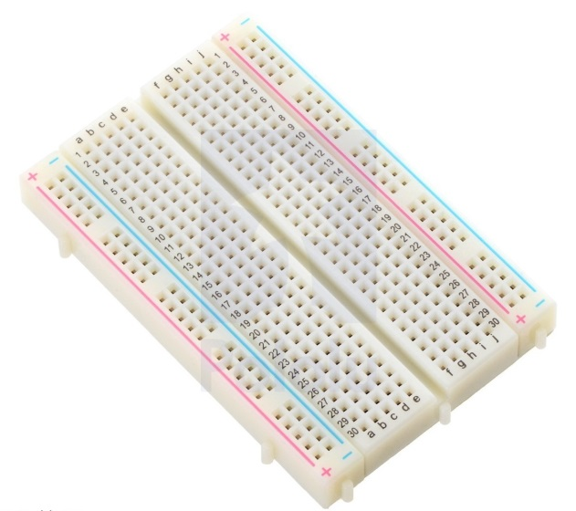
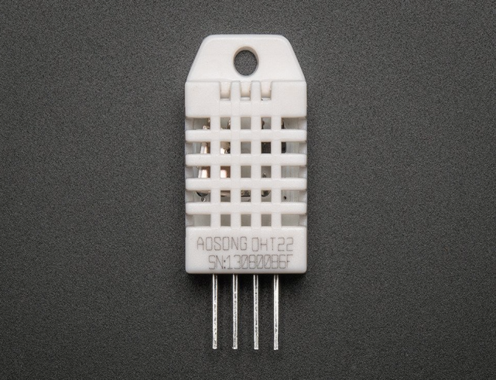
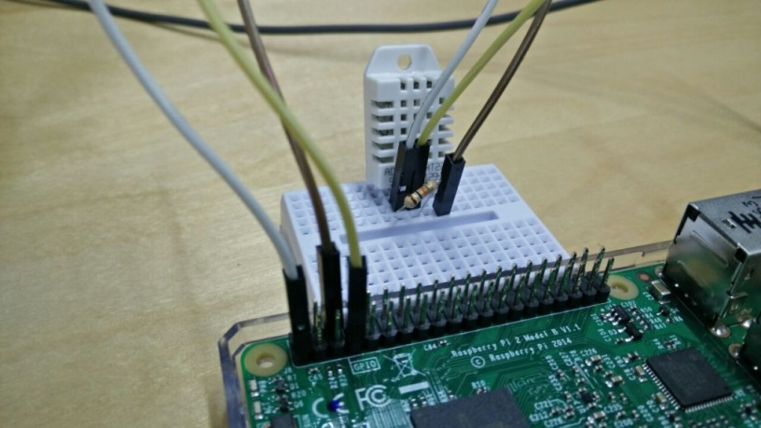
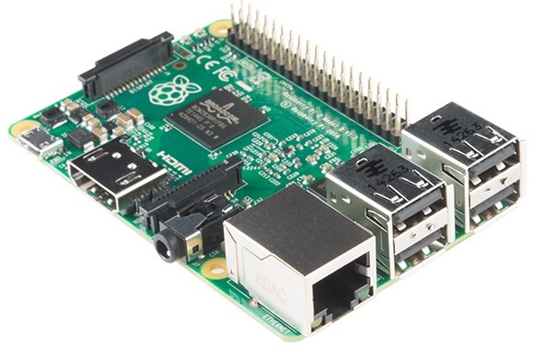
חיישן טמפרטורה-לחות DHT22
המחשת חיבור הרכיבים לראספברי פאי
מטריצת חיבורים
ראספברי פאי

Slide 13
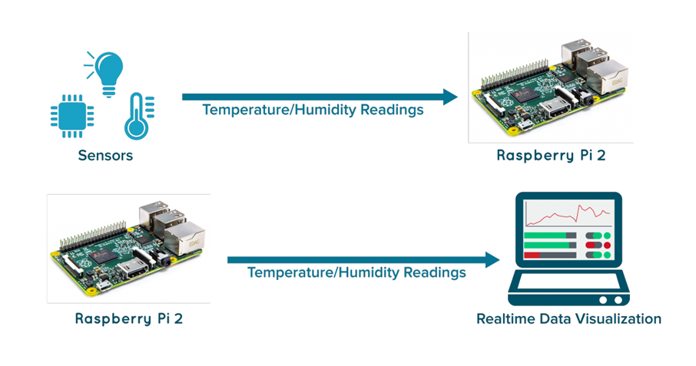
דיאגרמה להבנת הקונספט של העברת הנתונים.

Slide 14
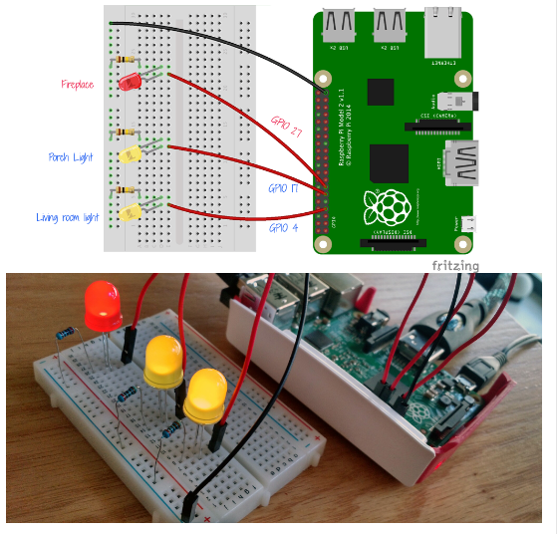
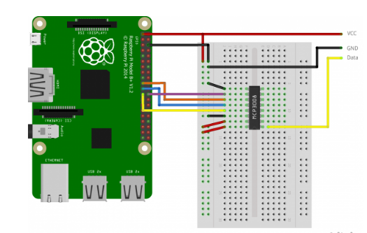
המחשת חיבור חיישן דופק לב ל RPI
המחשת חיבור נורה והפעלתה

Slide 15
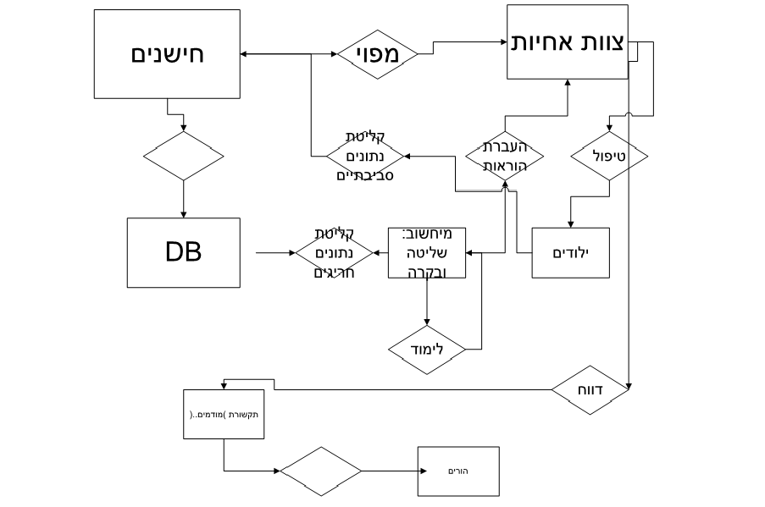
דיאגרמת ERDלהצגת המודולים בפרויקט
העברת מידע
שליחת הודעות

Slide 16
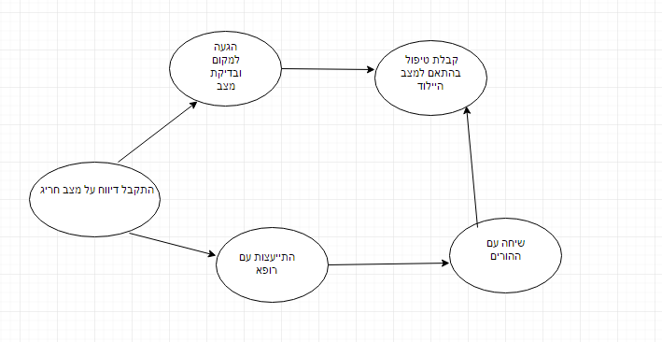
חישוב הרכב צוות רפואי אופטימאלי לאחזקת המערכת. לעשות תצפית וסימולציה לשכיחות קריאות לאחיות, להכפיל במשך ממוצע של טיפול, להתחשב בקריאות מקבילות. נשתמש בבניית דיאגראמת (CPM) PERT, לחישוב הנתיב הקריטי
T = 0.5 min
דיאגרמת CPM : לחישוב הנתיב הקריטי כולל זמנים משוערים
T = 1 min
T = 0.5 min
T = 3 min
T = 1 min

Slide 17
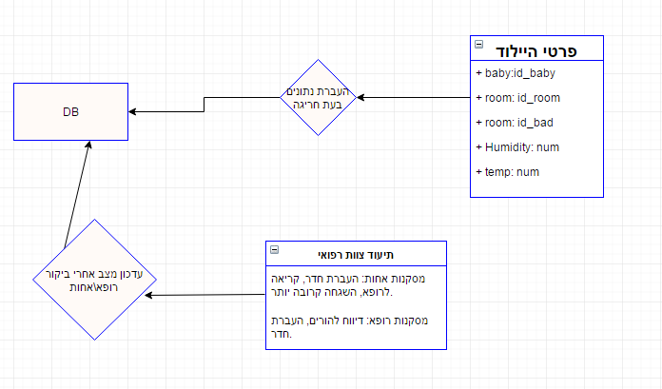
תרשים זרימה של הכנסת הנתונים למסד הנתונים

Slide 18
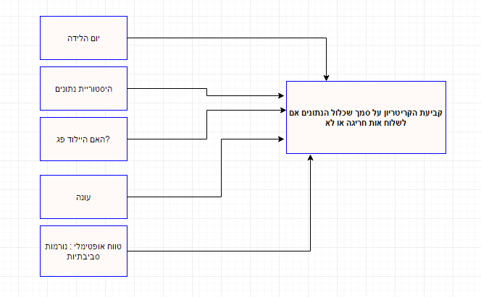
תרשים זרימה להצגת הרעיון של הגורמים המשפיעים על קביעת תחום הקריטריון

Slide 19
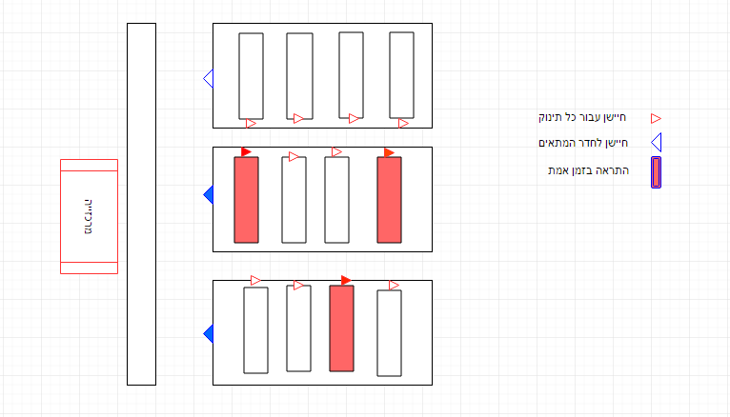
מיפוי – בניית מפת מיקום הילדים בבית הילדים (מעון, בית חולים, וכו') שיאפשר גישה מהירה של הצוות בעת מצוקה. ילדים הגורמים לחריגים לעתים תכופות יותר ימקמו קרוב יותר לצוות (לקצר "ריצות").
דוגמא להמחשה של מרחב חיישנים והתראות בזמן אמת.

Slide 20
אילוצים ונקודות תורפה
בסיס הנתונים מתנהל מול כרטיס זיכרון מוגבל אך ניתן להרחבה. כמובן שבבתי חולים יוחזק storage הרבה יותר גדול.
המערכת מתבססת על טכנולוגיית קוד פתוח. נצרכנו לבצע שינויים והתאמות כדי להרכיב את המערכת שלנו. דבר זה הביא איתו כל מיני בעיות, אשר התגברנו עליהן. את המיקרופון וחיישן התנועה לא הוספנו להדגמה אלא רק לצורך שימוש וירטואלי עם הספריות המתאימות שמצאנו להן.

Slide 21
תוצאות ומסקנות
מבחינת האתגר הטכנולוגי הצלחנו ליצור אינטגרציה בין צד החומרה לצד התוכנה בצורה טובה. שליטה מרחוק על המערכת שבנינו, תפעול של הספריות השונות בפייתון, שימוש בתהליכונים (Threads) לתזמון נכון והצלחנו לקבל תוצאות כמו שציפינו. צריבה של מערכת ההפעלה על גבי הלוח, יצירת בסיס נתונים בצד השרת.

Slide 22
קישורים לפרויקט
Github:
https://github.com/drorruss/Final_Project -אתר פרויקט
Youtube:
https://www.youtube.com/watch?v=by_GR2tYN24&t=15s
סרטון להצגת אב טיפוס
Model projects:
http://moodle.ariel.ac.il/mod/assign/view.php?id=8

Slide 23
סקר ספרות
Academic papers:
Hendrickson, Chris; Tung, Au (2008). "11. Advanced Scheduling Techniques". Project Management for Construction. cmu.edu (2.2 ed.). Prentice Hall. ISBN 0-13-731266-0. Retrieved October 27, 2011.
-We used this article to gain knowledge of building a PERT or CPM (Critical Path Method) diagram and understand its meaning. It's easier to understand the algorithm according to this chart.
Books:
Basic book of Electrical Engineering: http://www.school.kotar.co.il/kotarapp/index/Book.aspx?nBookID=94920013.
-We used this book to acquire basic information about our hardware devices and their electrical connection.
Python Crash Course: A Hands-On, Project-Based Introduction to Programming.
- Excellent learning book. Guide to learn Python language in a quick, efficient and convenient.

Slide 24
סקר ספרות- המשך
Existing Software:
PubNub: https://github.com/pubnub/pi-house. Here is the open source used in the application before editing. The code is in the Python language.
Adafruit Python DHT Sensor Library: https://github.com/adafruit/Adafruit_Python_DHT. Here is the library we used to synchronize between the sensor and the software and receiving data.
MySQL: https://github.com/PyMySQL/PyMySQL. We took ideas form here in order to set up a database. The functions are update, delete and add entries.
Similar projects:
http://www.upfile.co.il/file/611049344.html. In this project, we used to learn about wireless sensor network, correct assembly its efficient implementation.
[“Angel Care”: https://www.angelcarebaby.com
Angelcare wants parents to understand they're not alone in this new adventure of parenthood. We're always here using innovative, research-based design and advanced technology to help keep babies safe, supported and squeaky clean. Angelcare products have received countless awards for their ease of use, seamless user experience and overall quality. Our goal is to reduce the inevitable stresses of infant care with 24/7 peace of mind. With Angelcare by your side, you'll be able to savor every joyful moment of your new life.

Slide 25
סרטוני המחשה
סרטון המחשה של חיבור חיישן טמפרטורה-לחות ונורה : https://www.youtube.com/watch?v=IHTnU1T8ETk&t=181s
סרטון המחשה של חיבור חיישן דופק לב :https://youtu.be/s027fBoh96k
סרטון המחשה של חיבור מיקרופון :https://www.youtube.com/watch?v=27uJu_xae7I

